Slide 1
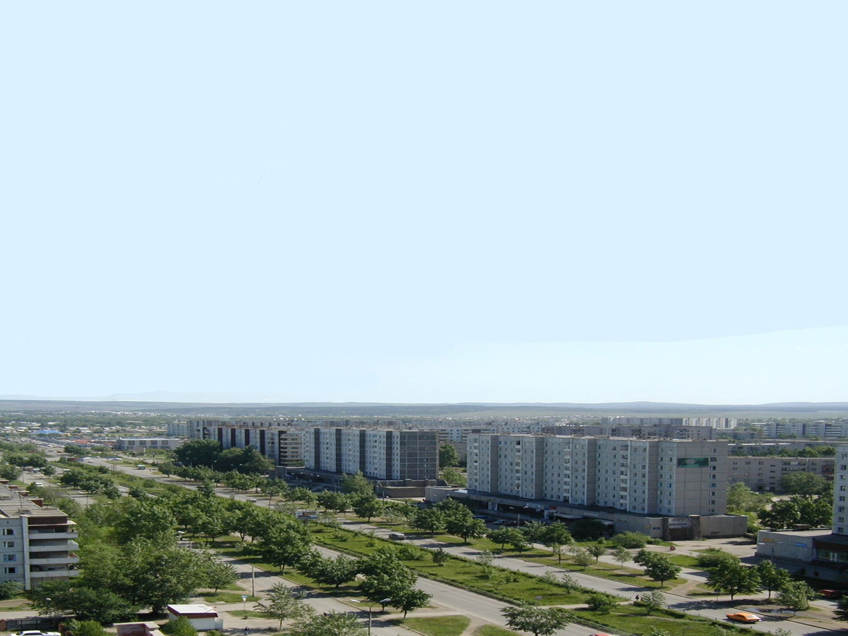
Основные подходы к формированию бюджета на 2017 год и плановый период
2018-2019 гг.

Slide 2
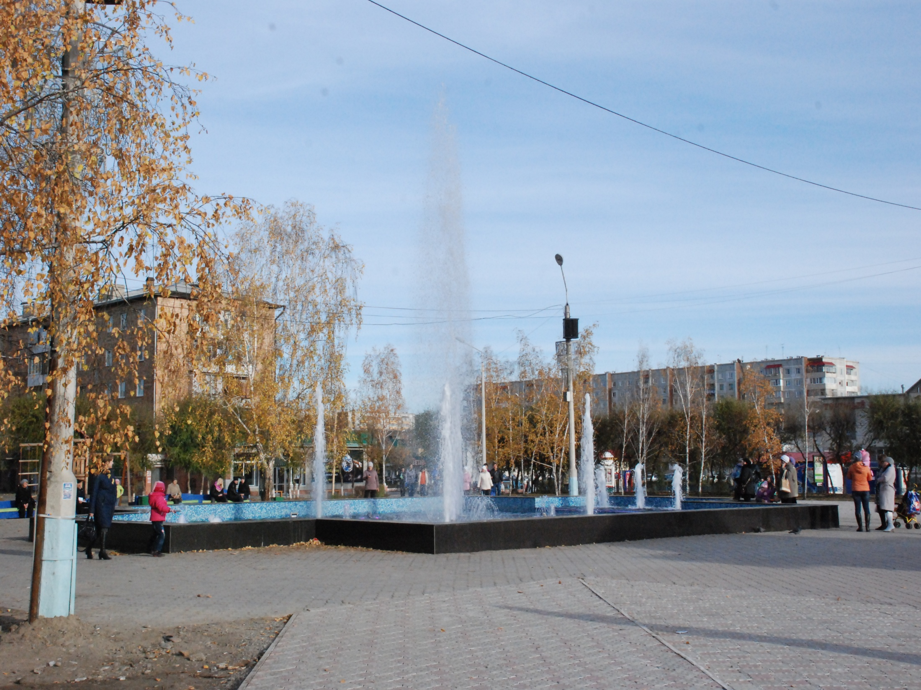
Целью бюджетной политики на 2017 год и плановый период 2018- 2019 годов
обеспечение устойчивости консолидированного бюджета муниципального образования город Минусинск и безусловное исполнение принятых обязательств наиболее эффективным способом
Повышение эффективности бюджетных расходов
Реализация задач, поставленных в указах Президента РФ 2012 года
Повышение открытости и прозрачности городского бюджета
Посредством решения следующих задач

Slide 3
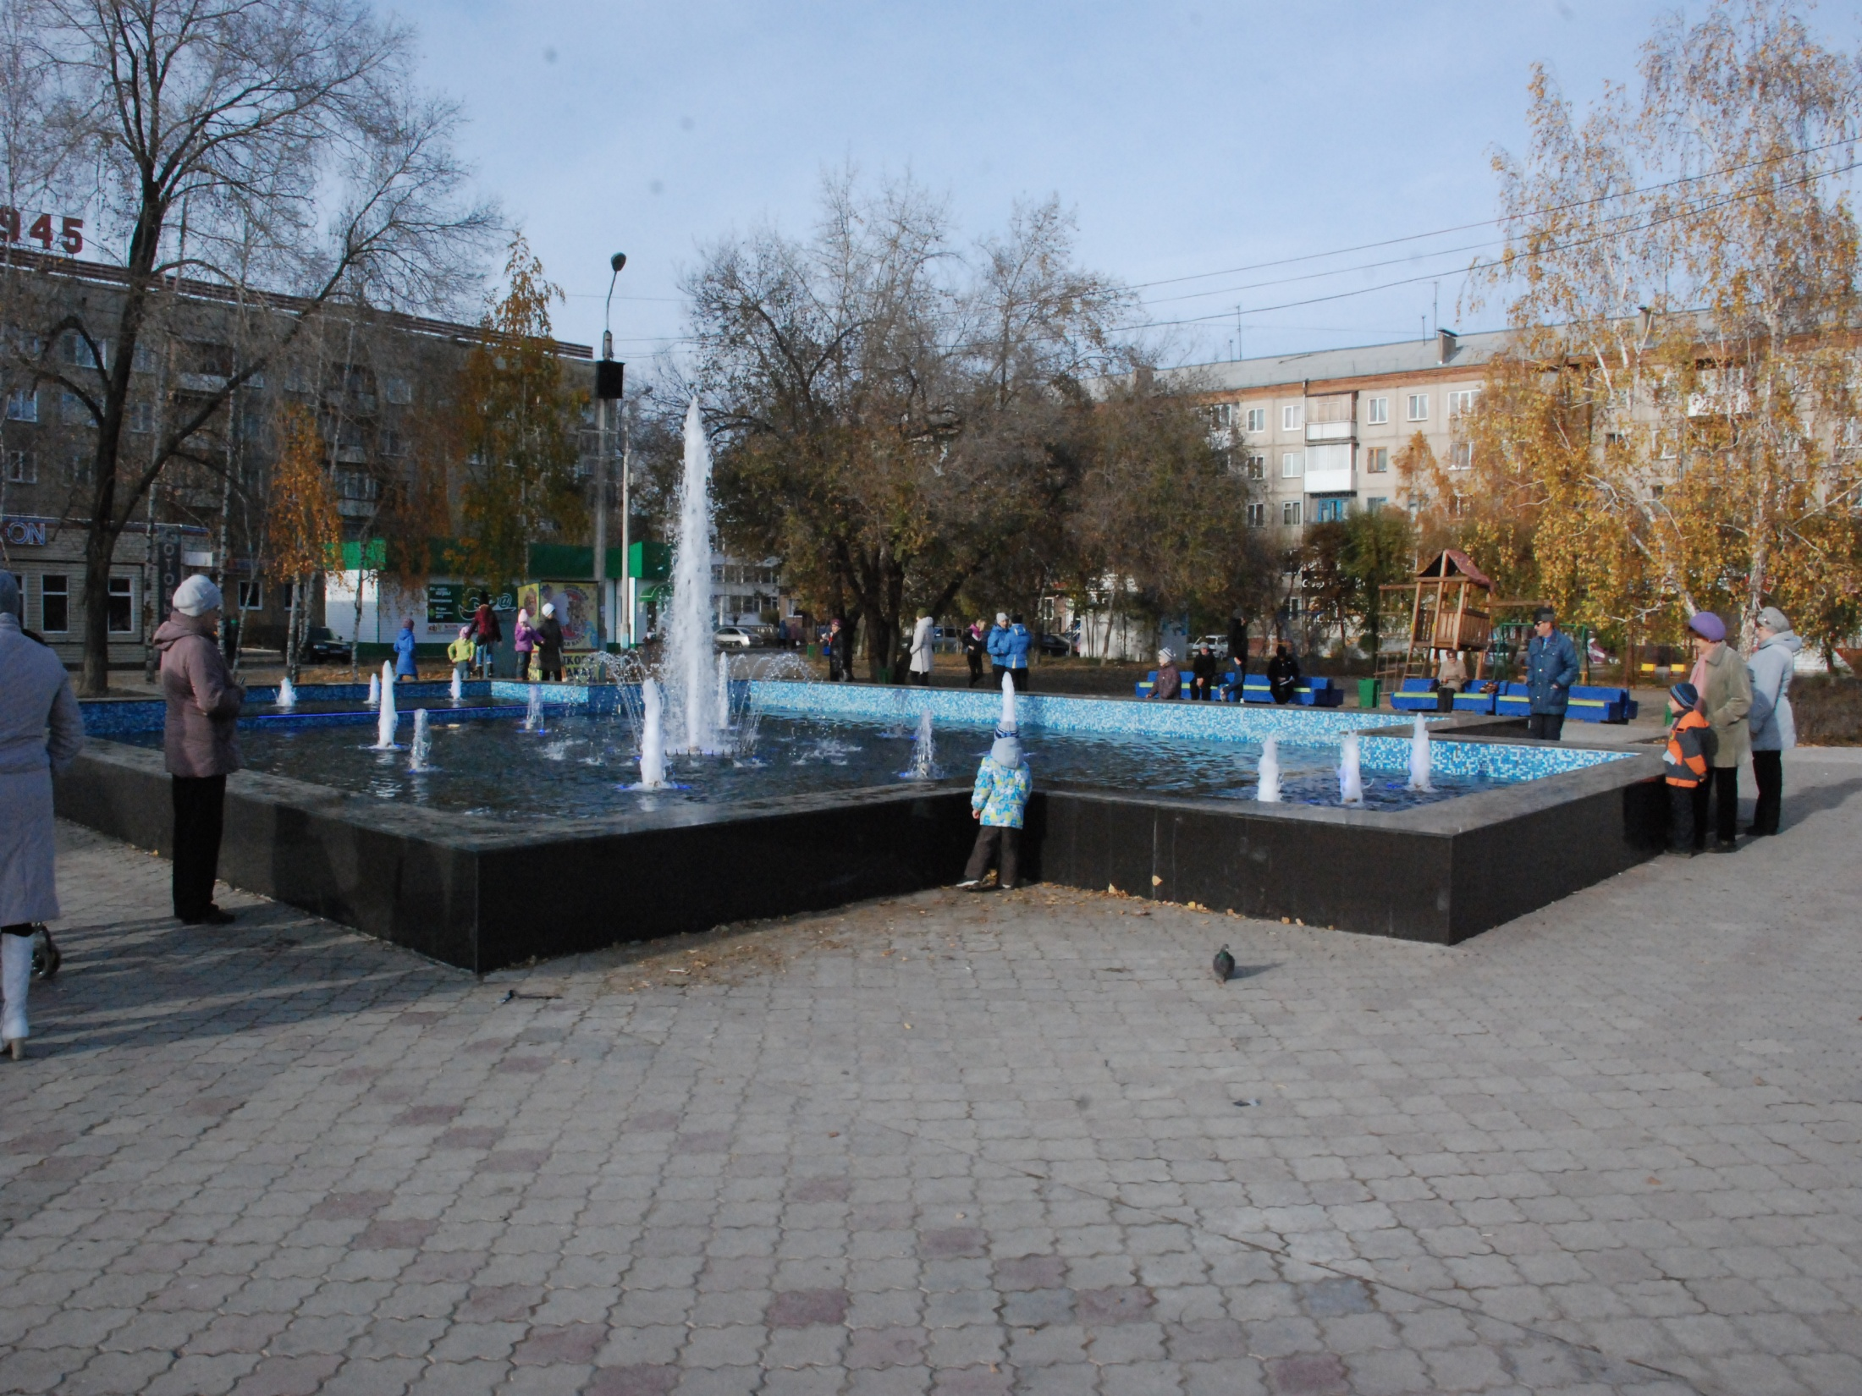
Повышение эффективности
бюджетных расходов
Повышение эффективности муниципальных закупок
Повышение эффективности оказания муниципальных услуг;
Повышение эффективности бюджетной сети;
Установление взаимосвязи между бюджетным и стратегическим планированием;

Slide 4
Реализация задач, поставленных в указах Президента РФ 2012 года
проводятся мероприятия по улучшению условий ведения предпринимательской деятельности.
обеспечение стопроцентной доступности дошкольного образования для детей в возрасте от 3 до 7 лет.
сохранение уровня заработной платы отдельным категориям работников бюджетной сферы
2016 году в д/с № 20 «Капитошка» открыты две дополнительные группы для детей в возрасте до 3-х лет численностью 35 человек ;

Slide 5
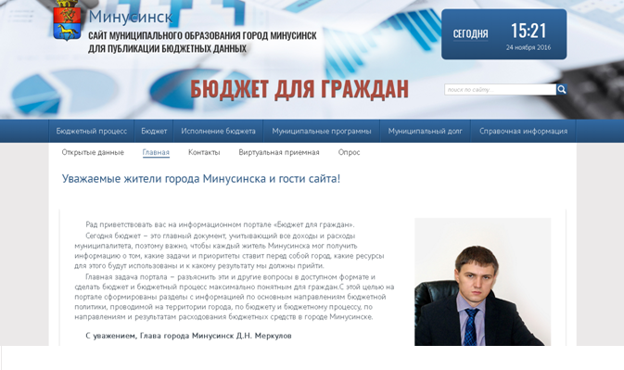
Повышение открытости и прозрачности местных бюджетов
Разработан сайт муниципального образования город Минусинск для публикации бюджетных данных
http://minusinsk-fin24.ru/

Slide 6
Особенности формирования расходов городского бюджета
сохранения уровня прочих расходов, предусмотренных в базовых параметрах на 2016 год;
изменение коммунальных расходов, исходя из ожидаемой оценки исполнения в текущем году;
сохранение на уровне 2016 года объемов расходов на оплату труда муниципальных служащих и работников муниципальных учреждений;

Slide 7
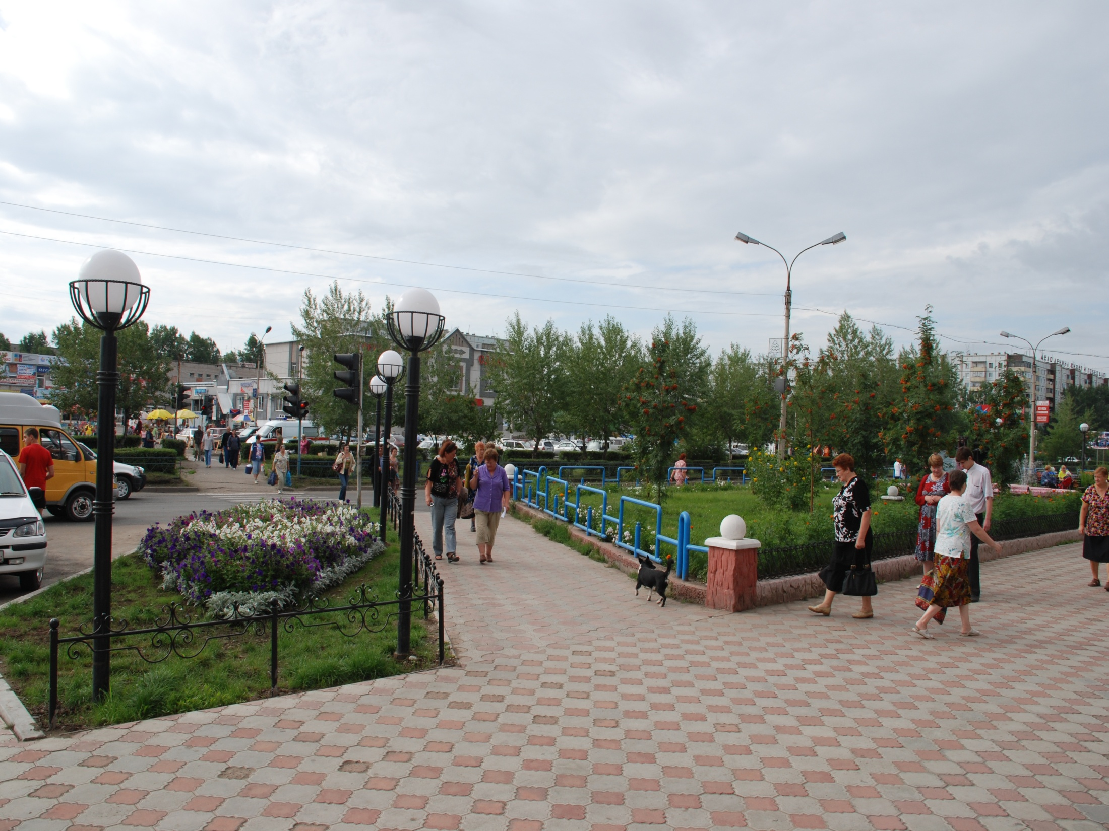
Перечень муниципальных программ, подлежащих финансированию из городского бюджета в 2017-2019годах:
Наименование программ | 2017 год | 2018 год | 2019 год | Всего по программе
1) «Система социальной защиты населения города Минусинска» | 73 931,00 | 73 931,00 | 73 931,00 | 221 793,00
2) «Культура города Минусинска» | 131 096,69 | 128 677,16 | 127 427,16 | 387 201,01
3) «Реформирование и модернизация жилищно-коммунального хозяйства и повышение энергетической эффективности муниципального образования город Минусинск» | 41 626,47 | 40 672,14 | 40 672,14 | 122 970,75
4) «Обеспечение транспортной инфраструктуры муниципального образования город Минусинск» | 56 372,23 | 37 047,99 | 36 807,99 | 130 228,21
5) «Обеспечение жизнедеятельности территории» | 24 520,52 | 20 444,42 | 19 662,42 | 64 627,36
6) «Благоустройство территории муниципального образования город Минусинск» | 15 978,54 | 4 650,42 | 3 772,74 | 24 401,70
7) «Молодежь Минусинска» | 14 675,94 | 13 041,22 | 11 621,22 | 39 338,38
8) «Физическая культура и спорт в муниципальном образовании город Минусинск» | 49 031,30 | 47 046,30 | 46 961,03 | 143 038,63
9) «Управление муниципальными финансами» | 30 349,33 | 30 249,33 | 30 049,33 | 90 647,99
10) «Эффективное управление муниципальным имуществом города Минусинска» | 25 594,71 | 11 853,71 | 11 853,71 | 49 302,13
11) «Социально-экономическая поддержка интересов населения города Минусинска » | 1 300,00 | 1 300,00 | 1 300,00 | 3 900,00
13) «Развитие образования города Минусинска» | 1 051 041,58 | 1 030 935,85 | 1 028 518,70 | 3 110 496,13
14) «Управление земельно-имущественными отношениями на территории города Минусинска» | 9 968,95 | 9 607,06 | 9 407,06 | 28 983,07
16) «Развитие архивного дела в городе Минусинске» | 4 567,15 | 4 567,15 | 4 567,15 | 13 701,45
18) - «Безопасный город» | 30,00 | 30,00 | 30,00 | 90,00
ИТОГО | 1 530 084,41 | 1 454 053,75 | 1 446 581,65 | 4 430 719,81

Slide 8
Софинансирование краевых субсидий
тыс. рублей
№ п/п | Наименование расходов | Текущий год
1 | Комплектование книжных фондов библиотек | 21,43
2 | Капитальный ремонт, реконструкция коммунальной инфраструктуры , находящиейся в муниципальной собственности | 194,11
3 | Содержание автомобильных дорог общего пользования местного значения | 223,99
4 | Капитальный ремонт и ремонт автомобильных дорог общего пользования местного значения | 400,00
5 | Реконструкция искусственных дорожных сооружений | 710,00
6 | Обустройство пешеходных переходов и нанесение дорожной разметки на автомобильных дорогах общего пользования местного значения | 49,56
7 | На организацию и проведение акарицидных обработок мест массового отдыха населения | 4,80
8 | Подготовка документов территориального планирования и градостроительного зонирования, на разработку документации по планировке территории | 302,34
9 | Актуализация документов территориального планирования и градостроительного зонирования | 340,76
10 | Реализации проектов по благоустройству | 1 500,00
11 | Поддержка деятельности муниципальных молодежных центров | 102,70
12 | Предоставление социальных выплат молодым семьям на приобретение (строительство) жилья | 846,72
13 | Создание безопасных и комфортных условий функционирования объектов муниципальной собственности, развитие муниципальных учреждений | 13,00
14 | Организация отдыха детей и их оздоровления | 3 693,42
15 | Проведение реконструкции или капитального ремонта зданий, находящихся в аварийном состоянии | 989,65
ВСЕГО |  | 9 392,48

Slide 9
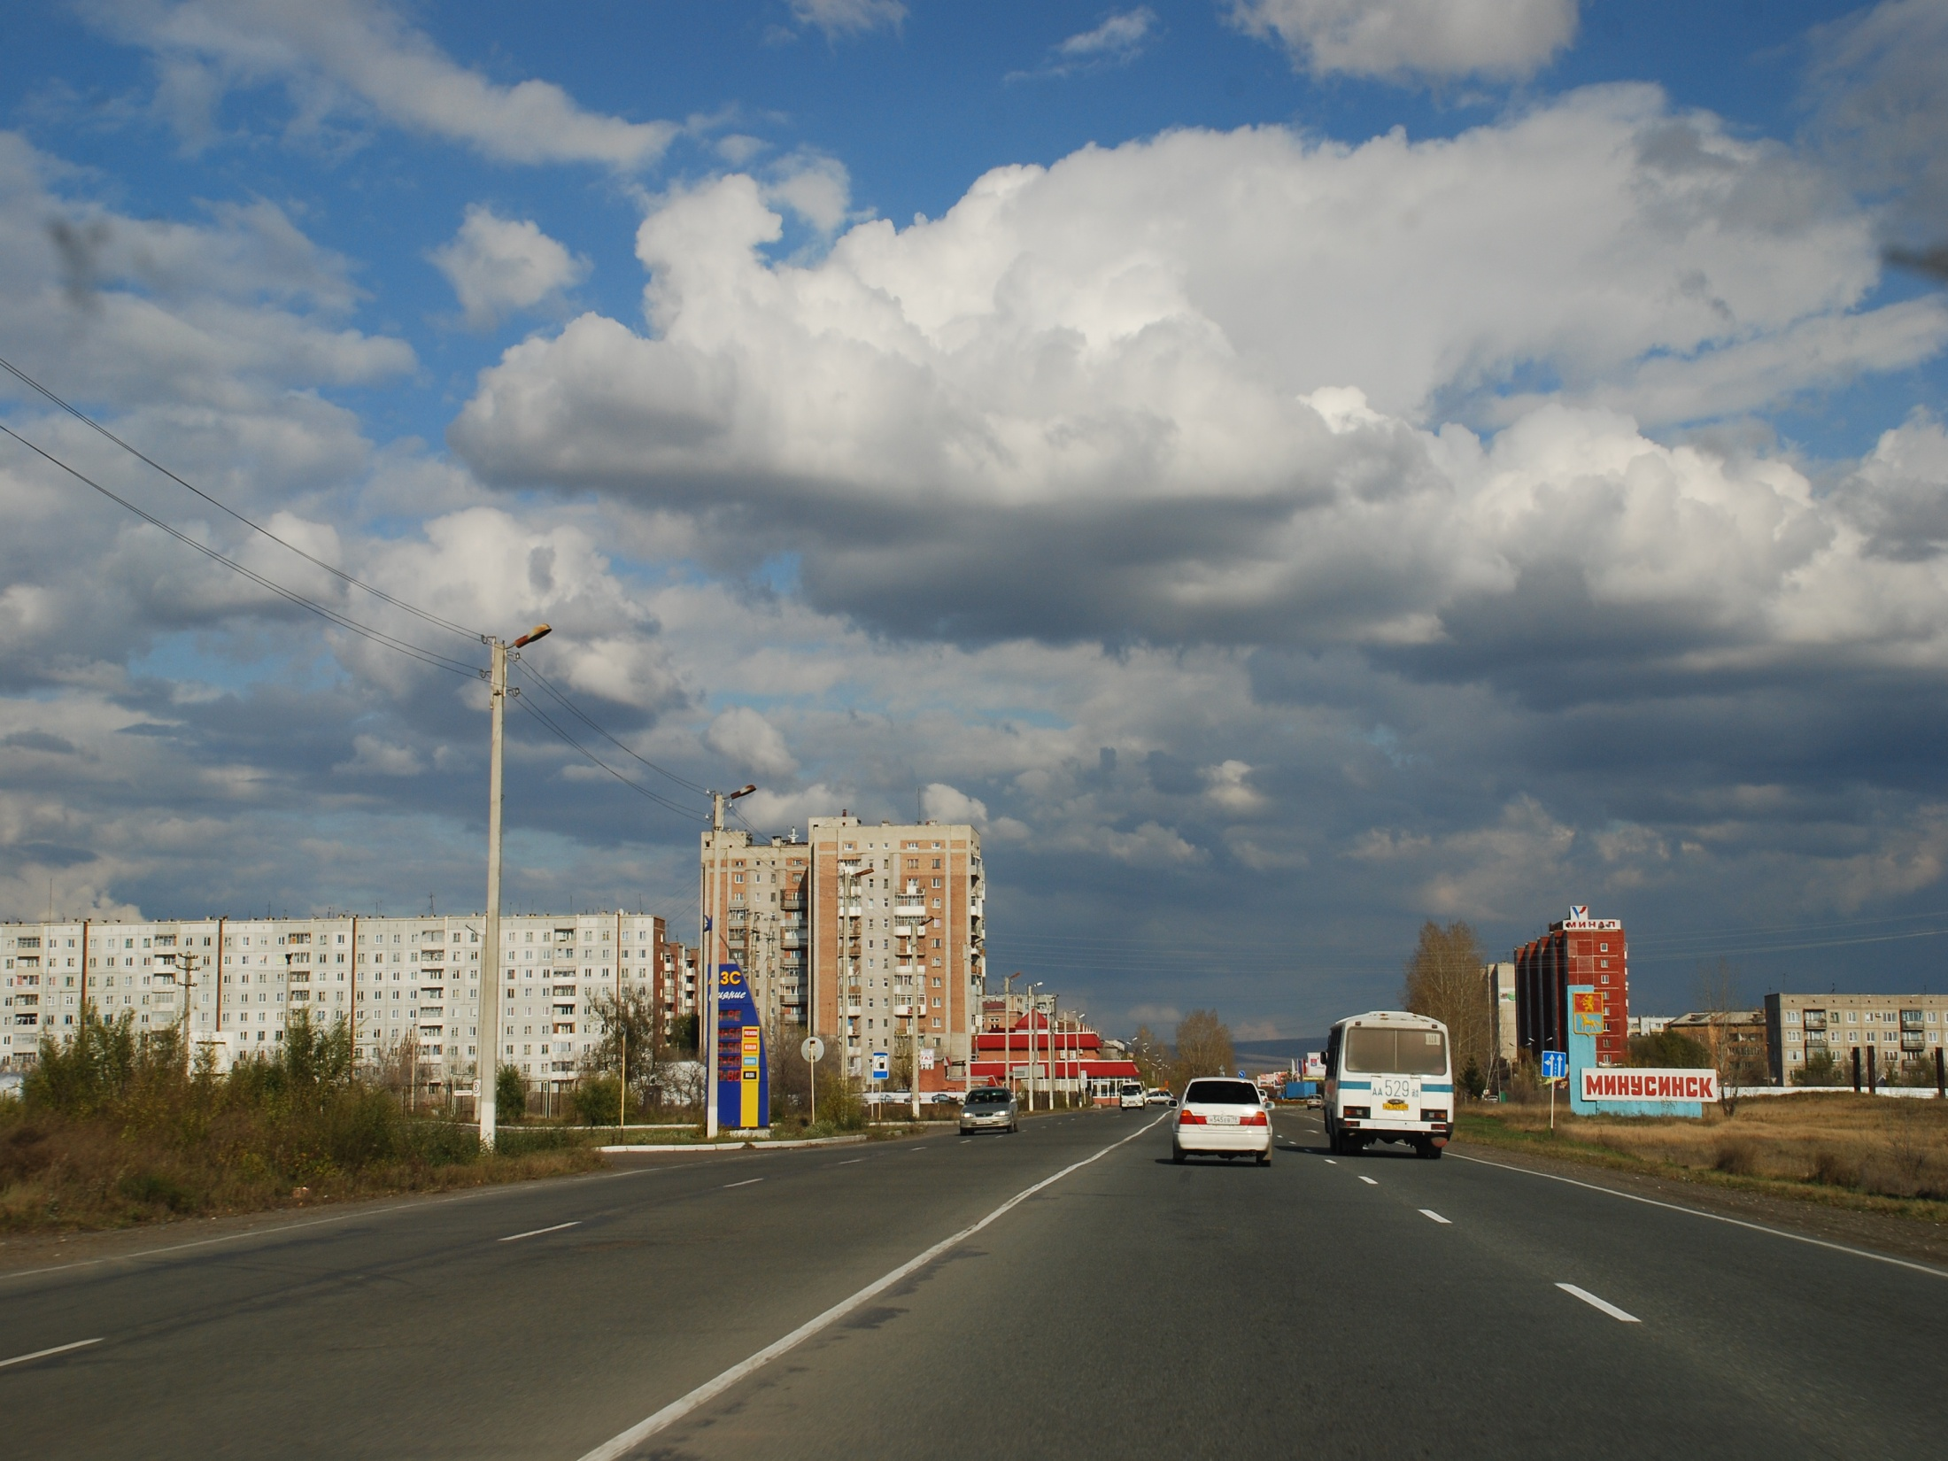
Параметры городского бюджета на 2016 год и плановый период 2017-2018 годы:
тыс.руб.
Наименование показателя | Всего за 3 года | 2017 год | 2018 год | 2019 год
Доходы | 4 604 922,50 | 1 568 302,40 | 1 514 296,10 | 1 522 324,00
Расходы | 4 614 612,18 | 1 577 992,08 | 1 514 296,10 | 1 522 324,00
Дефицит | 9 689,68 | 9 689,68 | 0,00 | 0,00

Slide 10
Структура доходов городского бюджета на 2017 год

Slide 11
Структура расходов городского бюджета на 2017 год

Slide 12
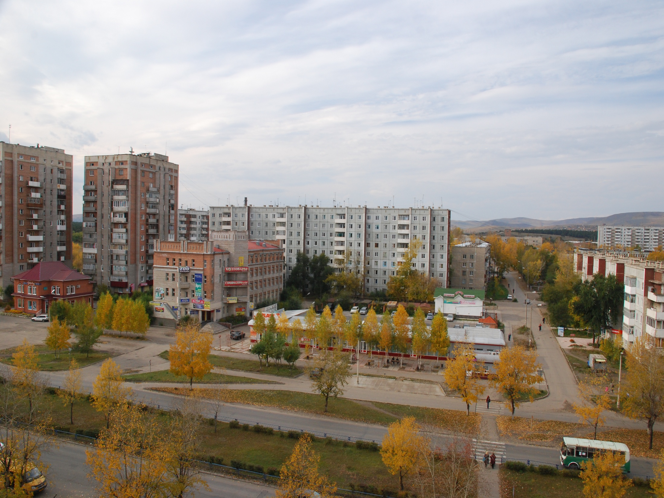
Социальная направленность городского бюджета
тыс. рублей
Наименование | 2016 год | Удельный вес, % | 2017 год | Удельный вес, % | 2018 год | Удельный вес, % | 2019 год | Удельный вес, %
ВСЕГО | 1 665 279.10 | 100.00 | 1 577 992,08 | 100,00 | 1 514 296,10 | 100,00 | 1 522 324,00 | 100,00
Общегосударственные вопросы (аппарат управления) | 83 670,25 | 5.42 | 83 670,25 | 5,30 | 78 558,83 | 5,19 | 76 858,83 | 5,05
Национальная оборона (ВУС) | 261,90 | 0.02 | 261,90 | 0,02 | 0,00 | 0,00 | 0,00 | 0,00
Национальная безопасность и правоохранительная деятельность | 2813,17 | 0.12 | 2 813,17 | 0,18 | 2 813,17 | 0,19 | 2 813,17 | 0,18
Национальная экономика (транспорт, дорожный фонд) | 68 288,68 | 3.74 | 68 288,68 | 4,33 | 47 959,45 | 3,17 | 47 519,45 | 3,12
ЖКХ (благоустройство, дороги города, кап. Ремонт жилого фонда) | 76 517,06 | 5.62 | 76 517,06 | 4,85 | 62 134,61 | 4,10 | 60 474,93 | 3,97
ВСЕГО СОЦСФЕРА | 1 416 434.24 | 85.06 | 1 346 016,02 | 85,30 | 1 306 130,04 | 86,25 | 1 300 957,62 | 85,46
Образование | 1 085 660,23 | 63.43 | 1 085 660,23 | 68,80 | 1 062 239,29 | 70,15 | 1 058 402,14 | 69,53
Культура | 204 454.48 | 12.28 | 95 245,19 | 6,04 | 93 025,66 | 6,14 | 91 775,66 | 6,03
Здравоохранение | 44.80 | 0.00 | 44,80 | 0,00 | 44,80 | 0,00 | 44,80 | 0,00
Социальная политика | 128 839.25 | 7.74 | 135 346,83 | 8,58 | 122 986,31 | 8,12 | 122 986,31 | 8,08
Физическая культура и спорт | 26 770.52 | 1.61 | 29 718,97 | 1,88 | 27 833,98 | 1,84 | 27 748,71 | 1,82
Обслуживание государственного и муниципального долга | 425.00 | 0.47 | 425,00 | 0,03 | 0,00 | 0,00 | 0,00 | 0,00
Условно утвержденные расходы | 0.00 | 0.00 | 0.00 | 0,00 | 16 700,00 | 1,10 | 33 700,00 | 2,21

Slide 13
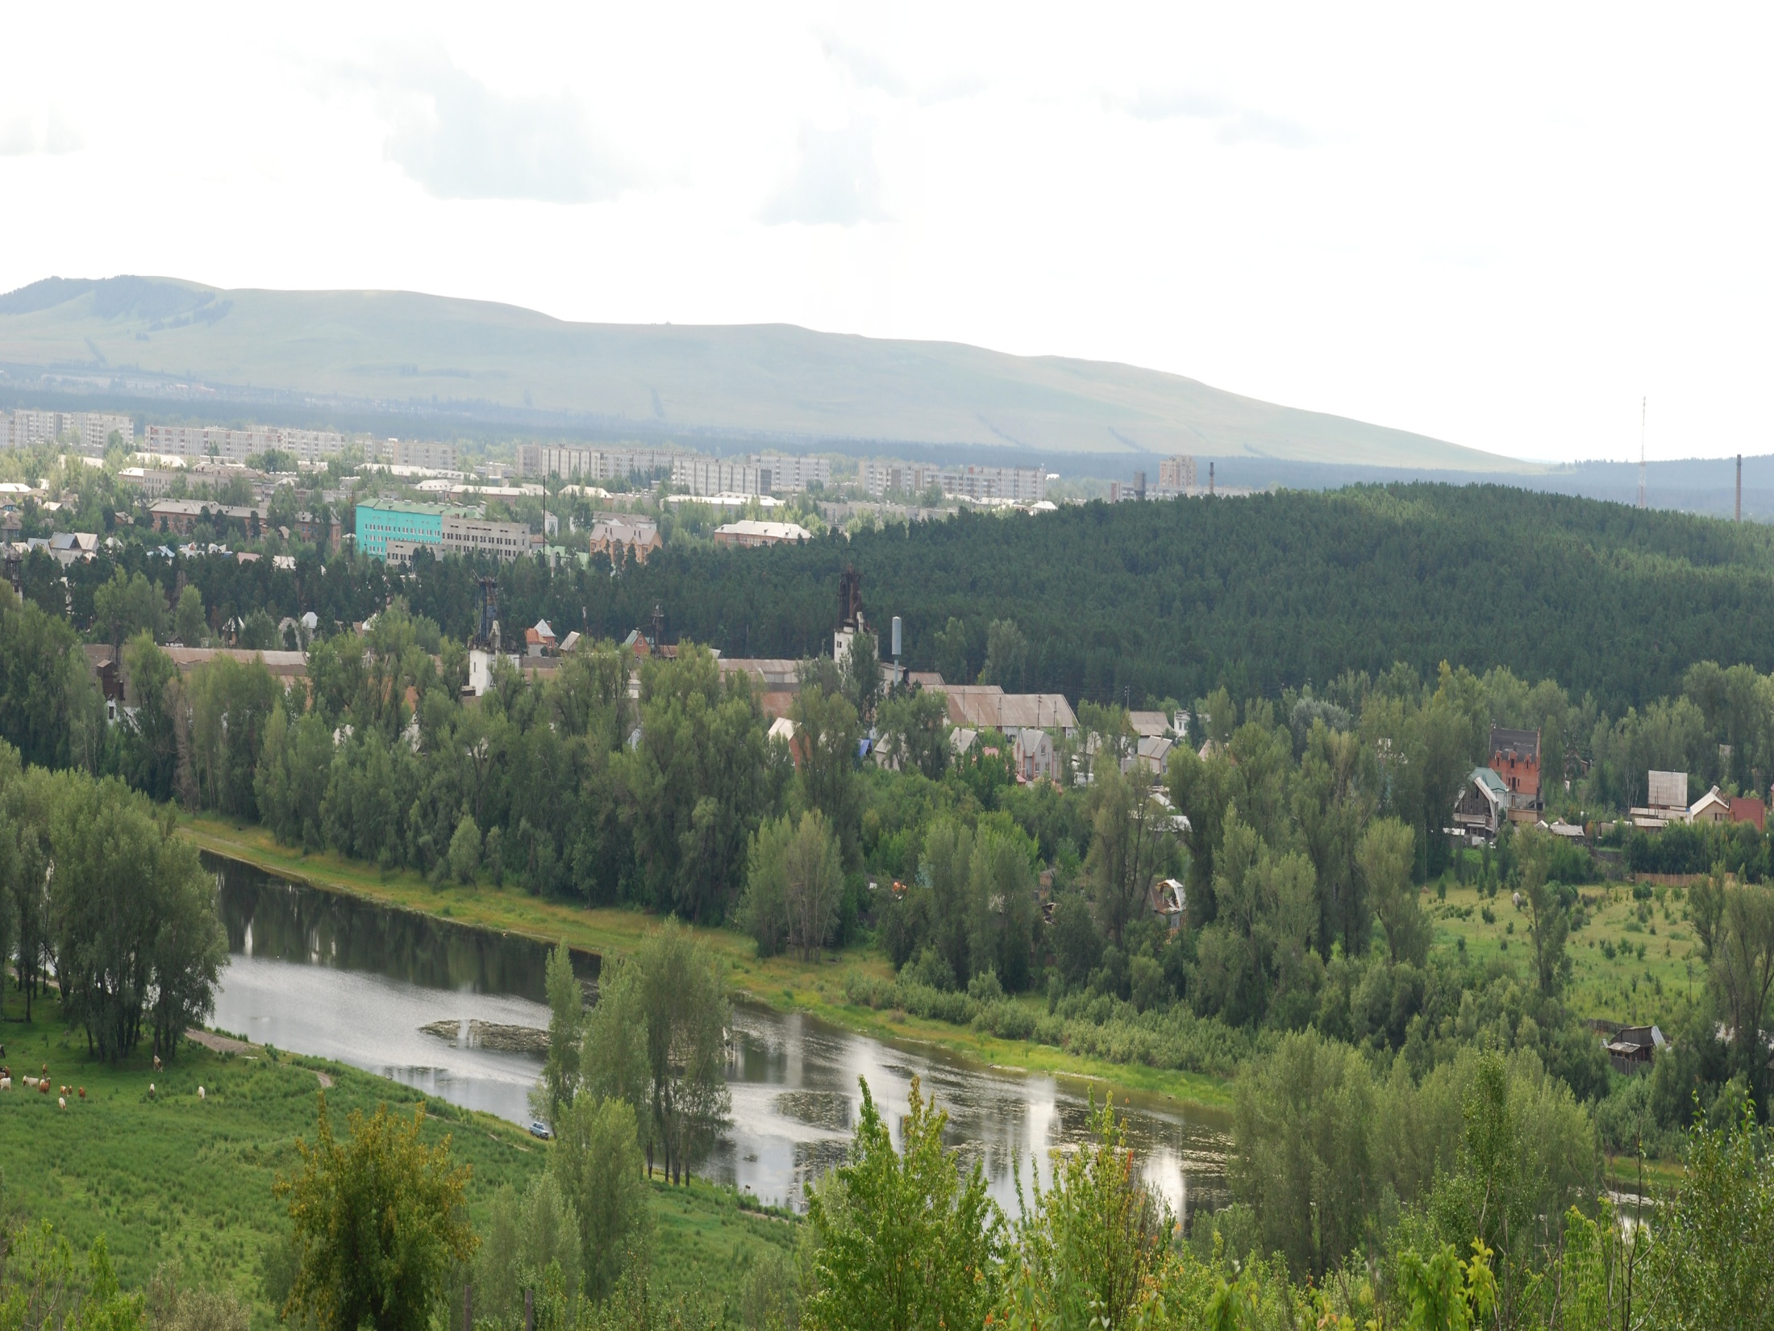
Благодарю за внимание!

